Slide 1
HIT Ren
基于ios平台的校园社交网络应用
指导老师：田英鑫
1103710312 岑武斌

Slide 2






背景
2011年智能手机卖出4.9亿部
2012年Facebook达到10亿用户
2013.04微信注册用户达到4亿
各类社交应用广受欢迎

Slide 3
目的和意义
量身定制
工大特色
追逐潮流

Slide 4
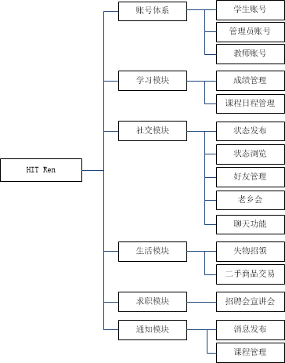
需求分析
六大模块
可扩展

Slide 5
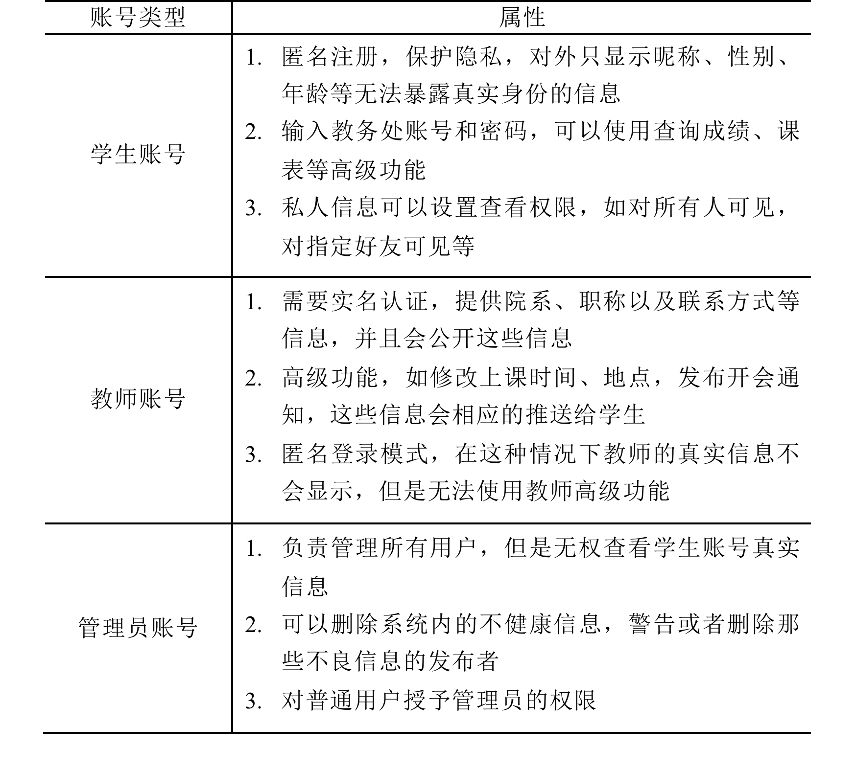
账号体系

Slide 6
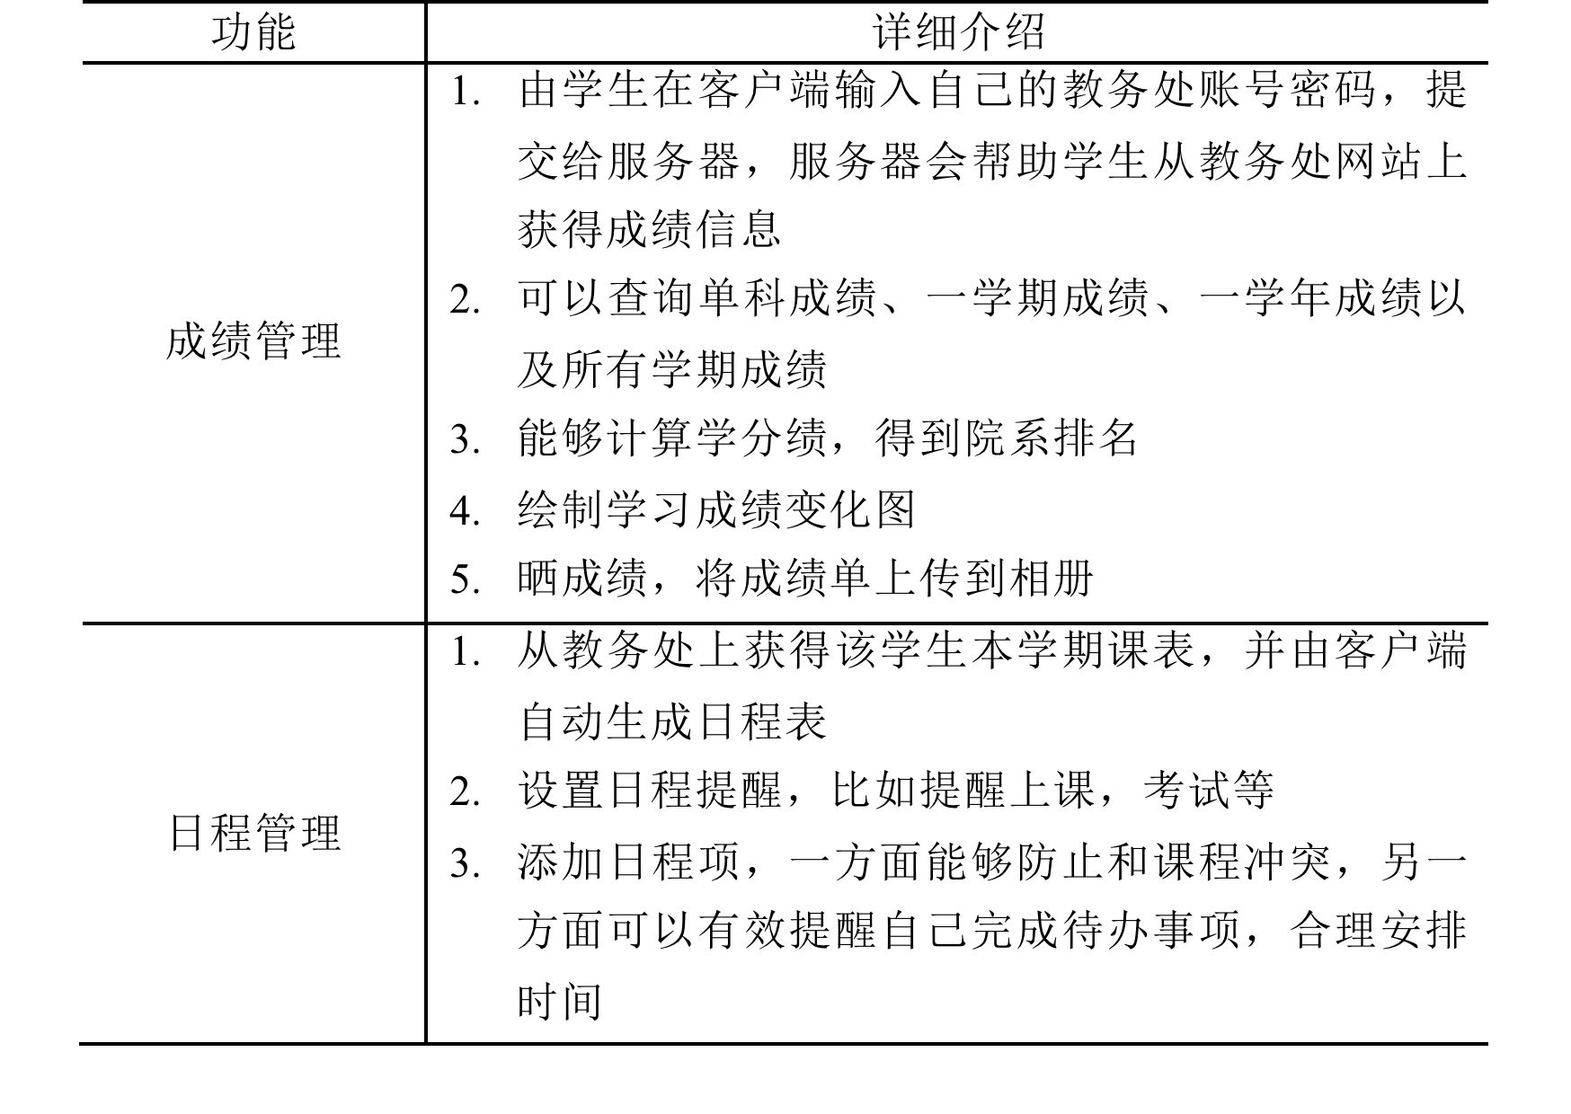
学习模块

Slide 7
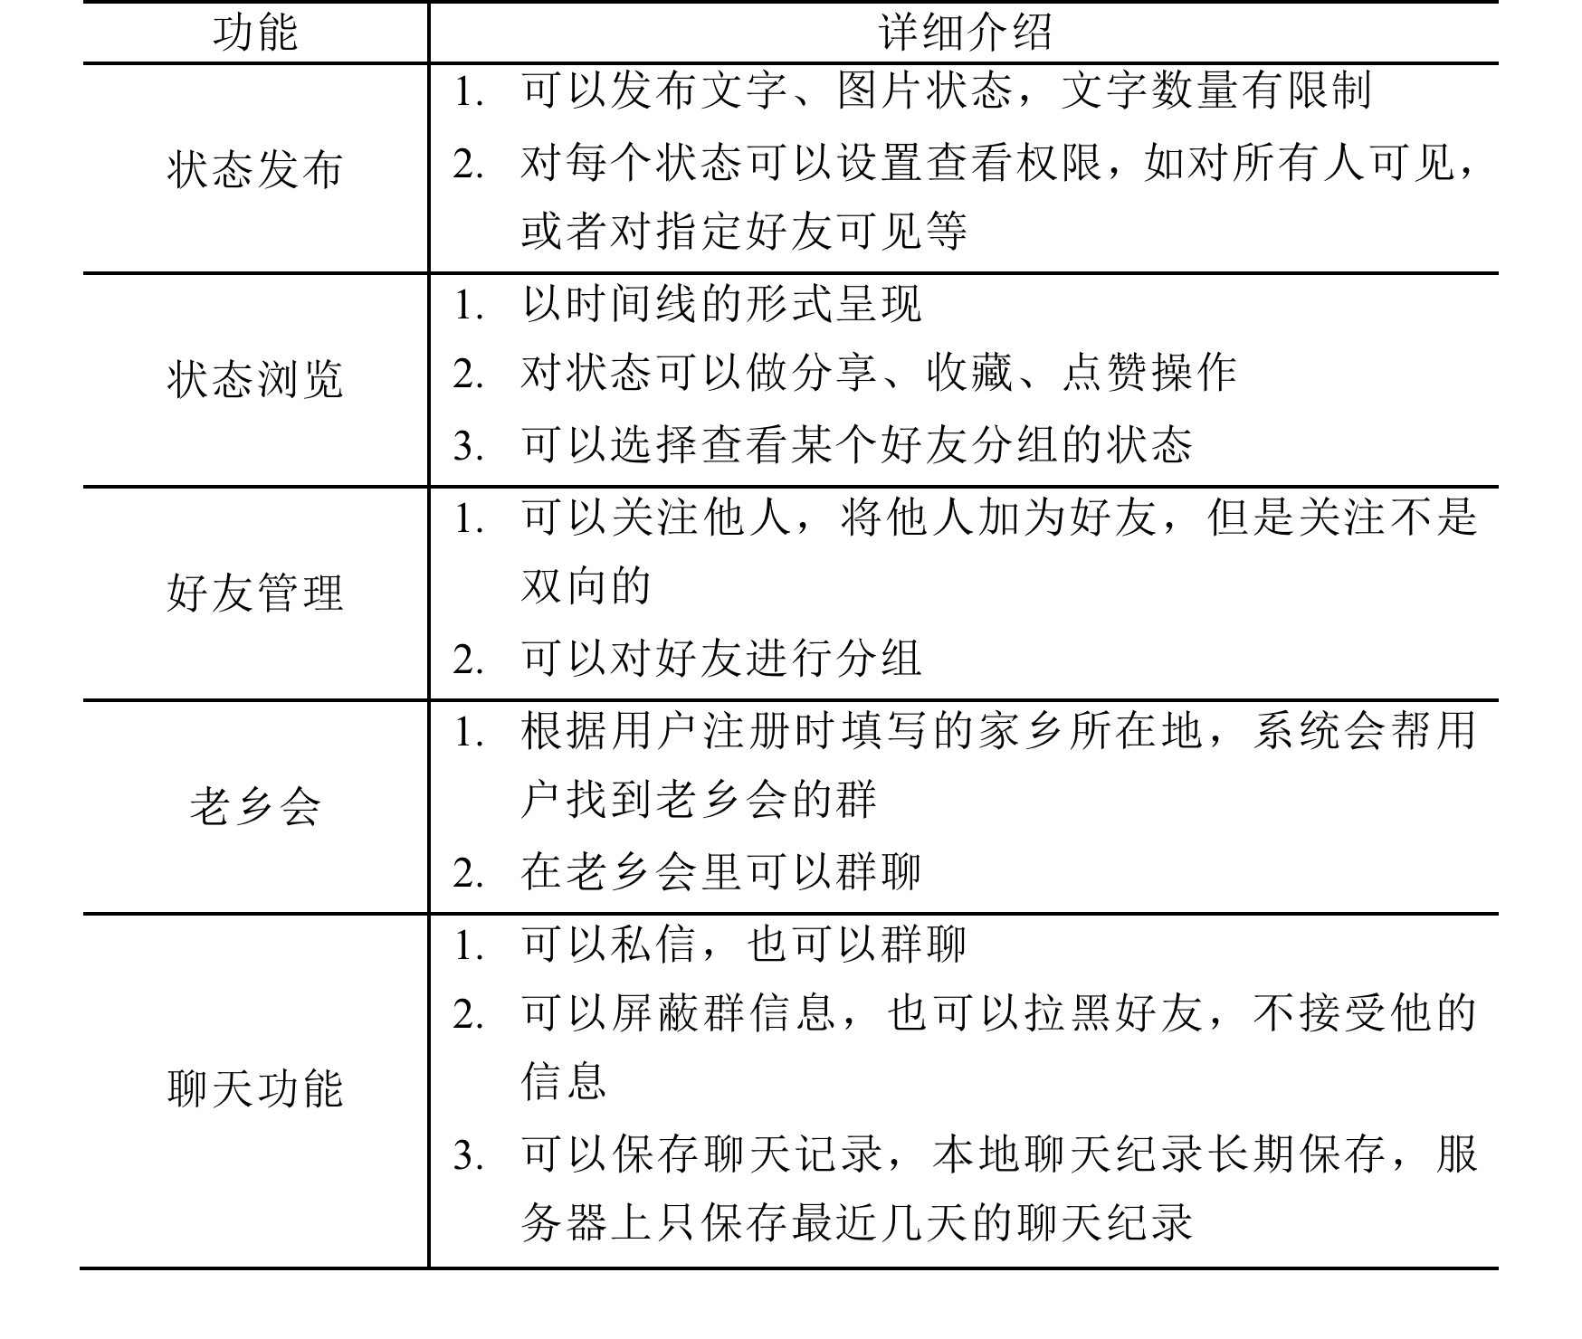
社交模块

Slide 8
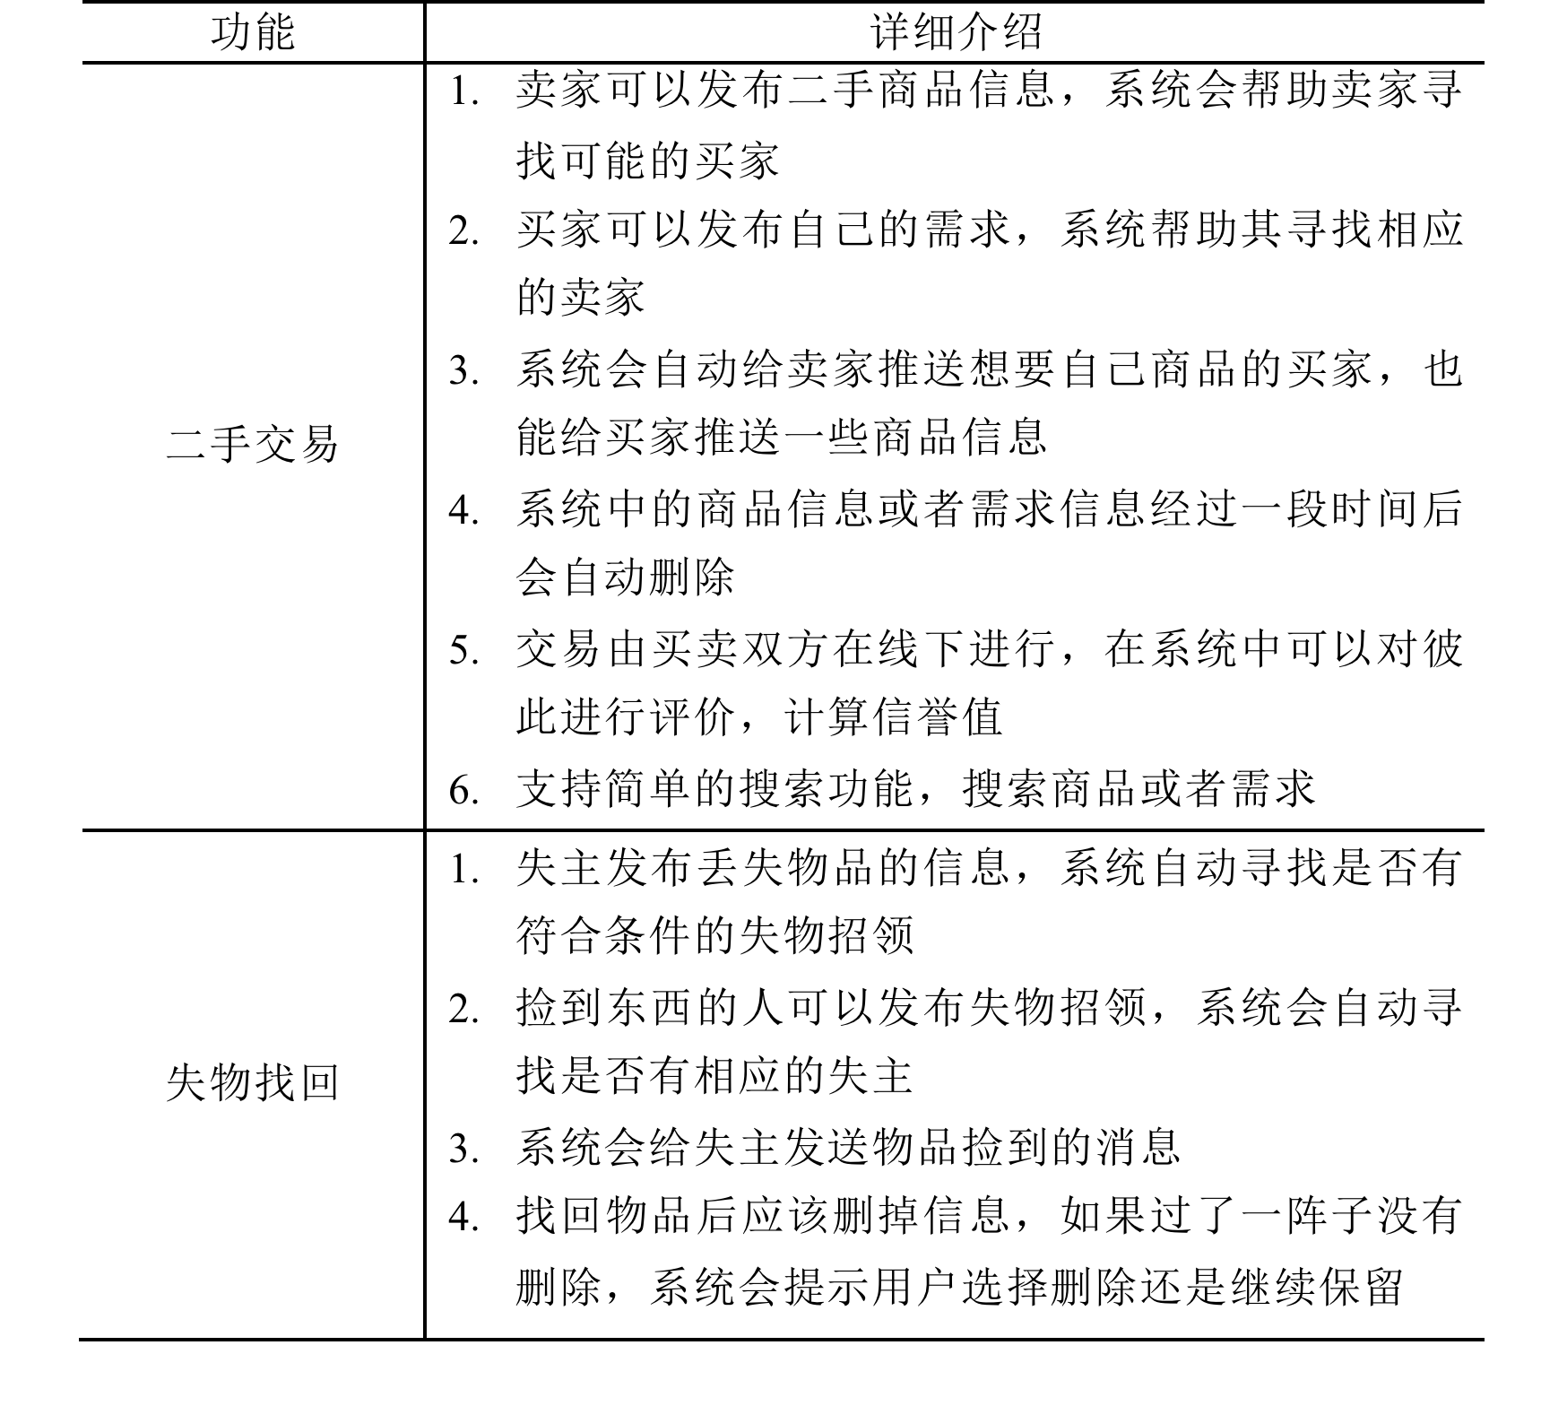
生活模块

Slide 9
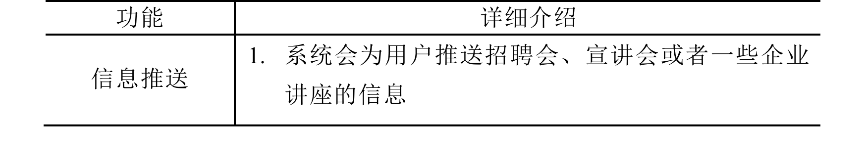
求职模块

Slide 10
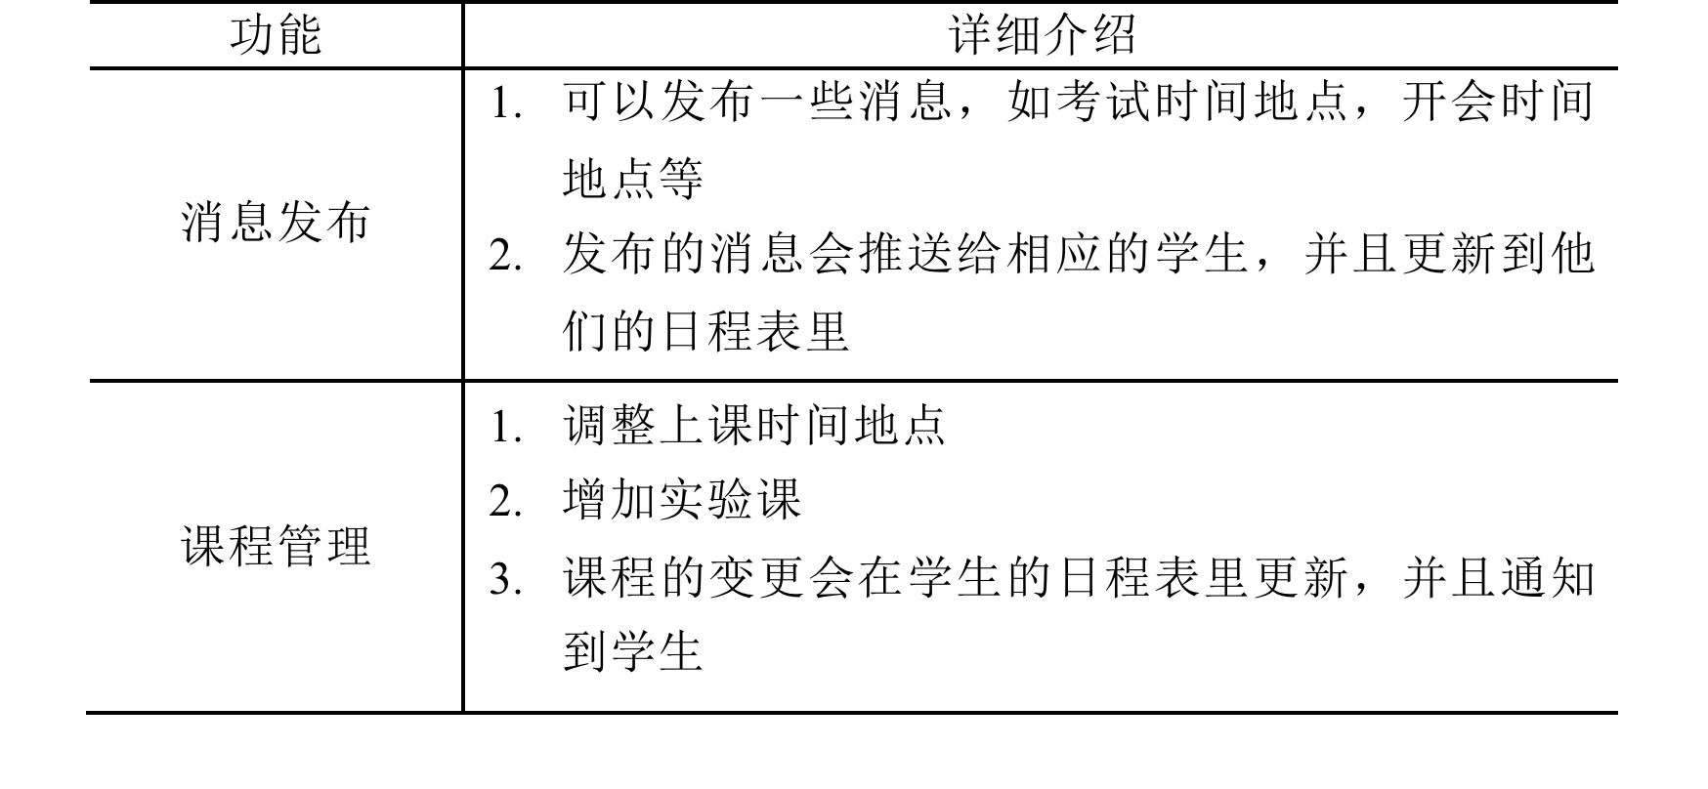
通知模块

Slide 11
非功能需求
性能需求： 5秒上限
易用性需求： 快速上手
扩展性需求： 方便增加新功能
可定制性需求： API

Slide 12
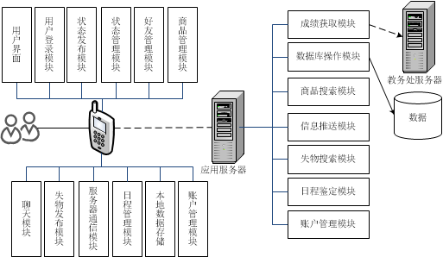
系统功能模块划分

Slide 13
使用的技术
服务器端： java servlet jdbc
客户端： Objective-c UIKit Foundation

Slide 14






开发工具
IDE：
数据库：
UI设计：
版本控制：

Slide 15
已具备的条件
ios开发经验，各类相关开发工具的使用
Java servlet开发经验
Github使用基础
Mac电脑
开发者账号（免证书开发）

Slide 16
预见的困难
Ios网络编程的不熟悉
从教务处网站上获取学生成绩信息
服务器的效率

Slide 17
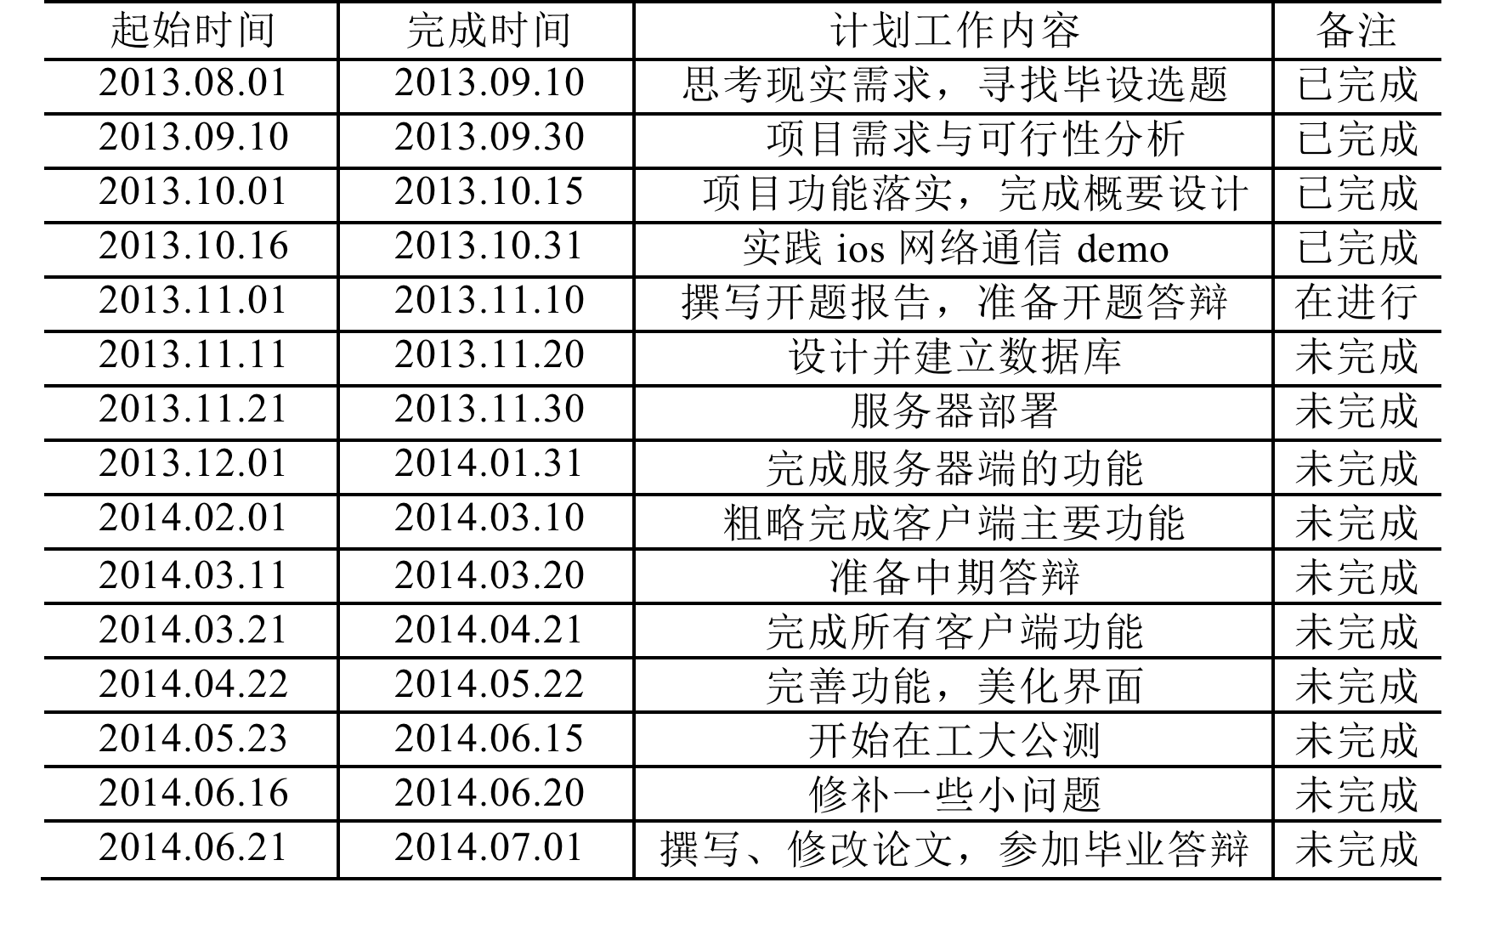
进度安排

Slide 18
Thanks
HIT Ren
——基于IOS平台的校园社交网络应用
指导老师： 田英鑫
学生姓名： 岑武斌
学 号：1103710312

